Slide 1
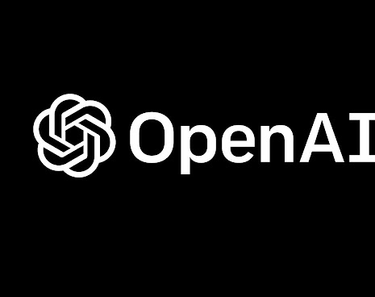
LLMs Desde una Perspectiva Práctica
Docente: Diego Obando

Slide 2
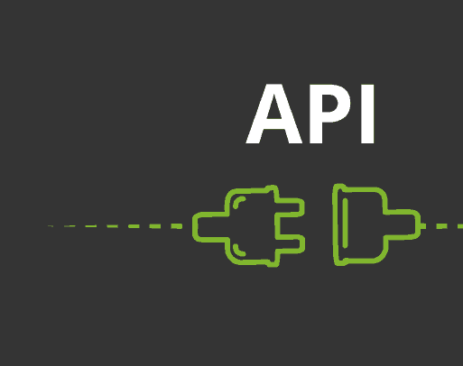
¿Qué es una API?
Una API (Application Programming Interface) es básicamente un puente que permite que un programa se comunique con otro.
En vez de que tú tengas que meterte al código interno de OpenAI y entender cómo funciona un LLM por dentro (cosa imposible en la práctica), la API te da una puerta de entrada controlada con reglas claras

Slide 3
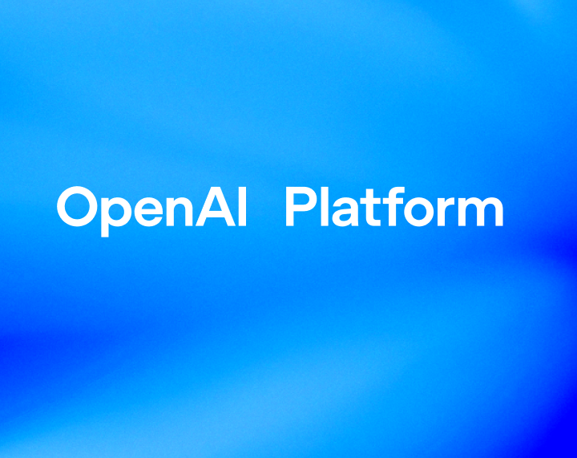
¿Cómo se puede usar la API de OpenAI?
Conexión vía HTTP
La API funciona como un servicio REST: tú le mandas un request en formato JSON por HTTP.
Usas POST a un endpoint como https://api.openai.com/v1/chat/completions.
Adjuntas tu API key en los headers para autenticarte.
Con librerías oficiales
OpenAI mantiene SDKs/librerías para Python, JavaScript, y otras comunidades ya portaron wrappers a otros lenguajes (como Go, que probablemente tú prefieras).
Estas librerías hacen que no tengas que armar requests HTTP a mano: escribes unas pocas líneas y ya.

Slide 4
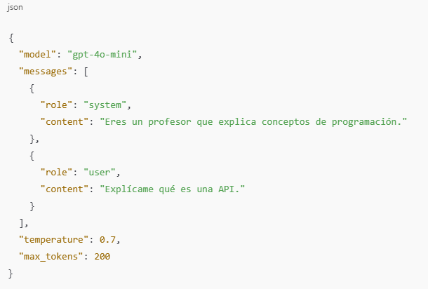
Peticion típica a la API
Cuando llamas al endpoint https://api.openai.com/v1/chat/completions, el body en JSON se ve más o menos así:

Slide 5
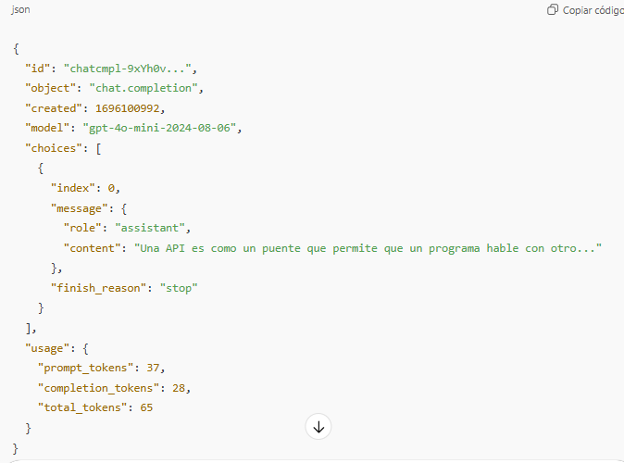
Repuesta tipica
La API responde con un JSON parecido a este:

Slide 6
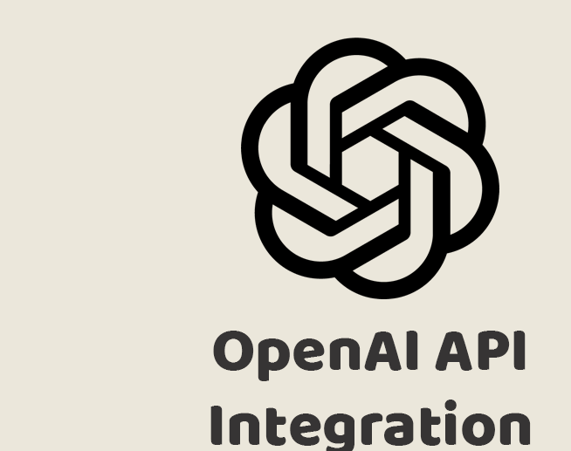
Los “roles” en un Chat Message
En un chat.completions, cada mensaje lleva un role que le dice al modelo desde qué perspectiva debe interpretar ese texto. Los principales son:
System:
Funciona como el marco de reglas o el contrato inicial.
Tú le dices al modelo “qué rol debe jugar y cómo debe comportarse”.
Ejemplo: { "role": "system", "content": "Eres un profesor que explica de forma sencilla, con ejemplos prácticos." }
En la familia de modelo ox, como o1, o3, o4, etc. Este rol se llama Developer

Slide 7
Los “roles” en un Chat Message
User:
Es el input del usuario real, la pregunta o instrucción que quieres que el modelo responda.
Ejemplo: { "role": "user", "content": "Explícame qué es una API con una metáfora." }

Slide 8
Los “roles” en un Chat Message
Assistant
Es la respuesta previa del modelo.
Lo usas para mantener contexto en una conversación larga, como si el chat tuviera memoria.
Ejemplo: { "role": "assistant", "content": "Una API es como un mesero que lleva tus pedidos a la cocina." }

Slide 9
Los “roles” en un Chat Message
Tool o function
Más avanzado. Cuando usas function calling o integraciones con herramientas externas, la API puede responder con un rol "tool" o "function".
Ejemplo típico: { "role": "tool", "content": "{ \"weather\": \"soleado\" }" }

Slide 10
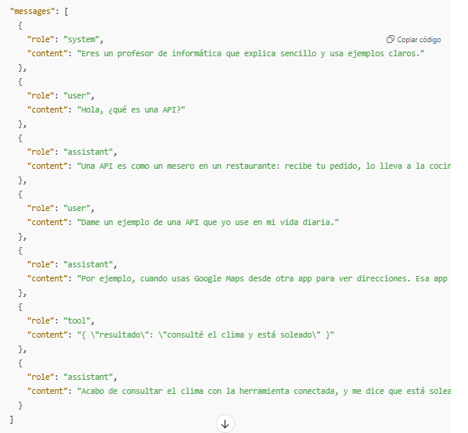
Ejemplo de un Historial de Chat

Slide 11

SDK y Librerías
OpenAI nos ofrece su librería oficial tanto en JavaScript como en Python para que podamos conectarnos a su API desde nuestro código
Con el comando npm install openai la instalamos en JavaScript/TypeScript

Slide 12
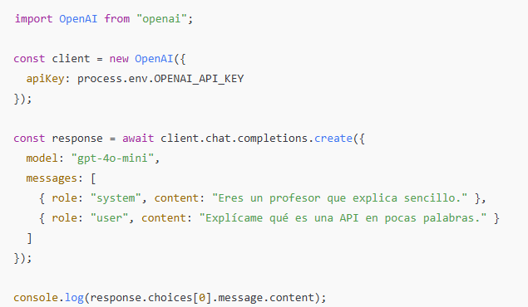
Configuración inicial
La configuración inicial es bastante sencilla, solo necesitamos un token de autenticación para poder usarla

Slide 13

¿Qué es una API Key?
Analogía
Piensa en la API Key como la tarjeta magnética de la biblioteca.
Si la presentas, puedes sacar libros (hacer requests).
Cada libro que sacas queda registrado a tu nombre (uso de tokens).
Si la pierdes y alguien más la usa, te cargan los libros a ti (consumo $$$).

Slide 14
⚠️ Buenas prácticas que tienen que aprender sí o sí:
Nunca subir la API Key a GitHub ni compartirla en público.
Guardarla en variables de entorno (.env) y no en el código duro.
Si se filtra, revocarla desde el panel de OpenAI y generar otra.

Slide 15
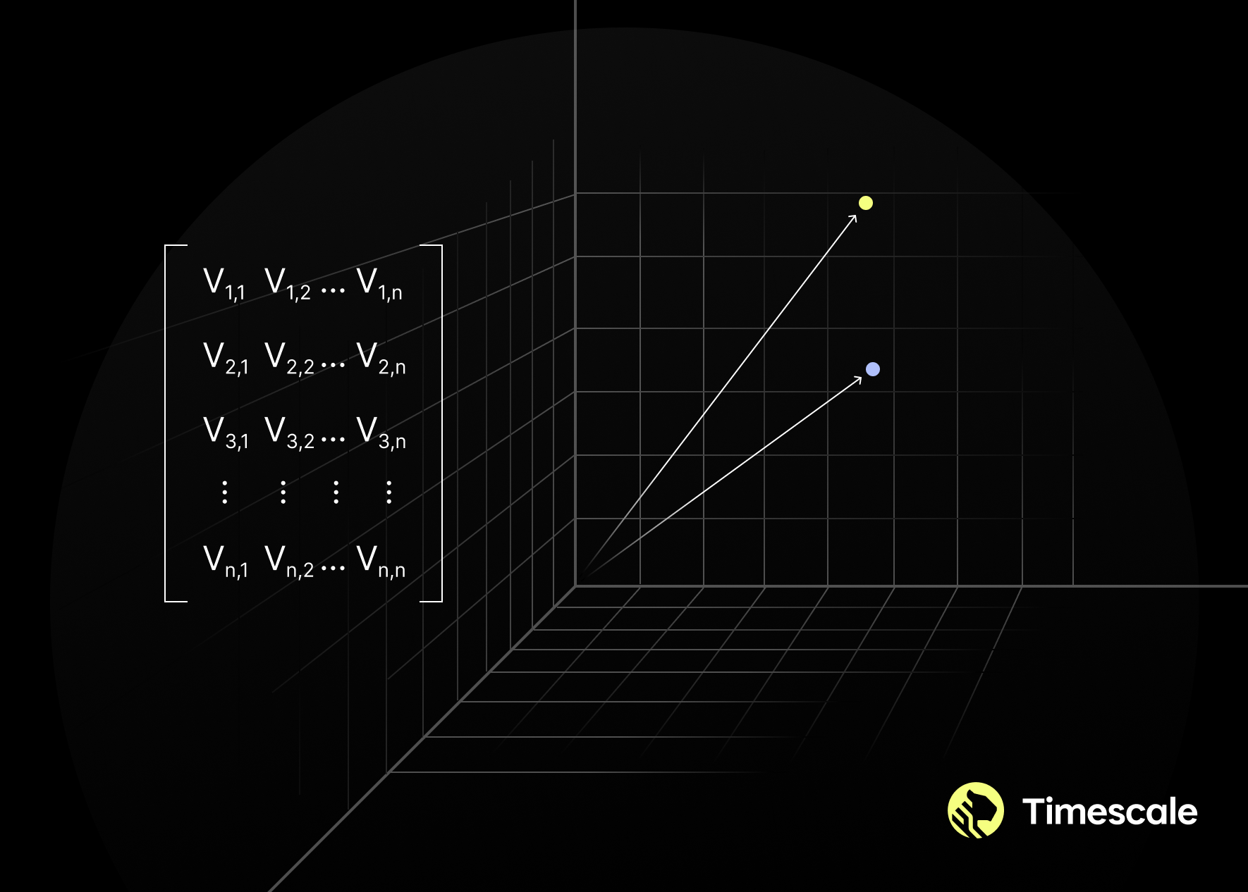
Vector Embeddings

Slide 16
¿Qué es un Vector Embedding?
Un embedding es una representación matemática de un texto (o imagen, audio, etc.) en forma de un vector de números.
Piensa que cada palabra, frase o documento se transforma en una lista larga de números (ej: 1,536 dimensiones en el modelo text-embedding-3-small).
Estos números no son aleatorios: capturan el significado semántico.
Entonces, textos que significan cosas parecidas → tienen vectores cercanos en el espacio matemático.

Slide 17
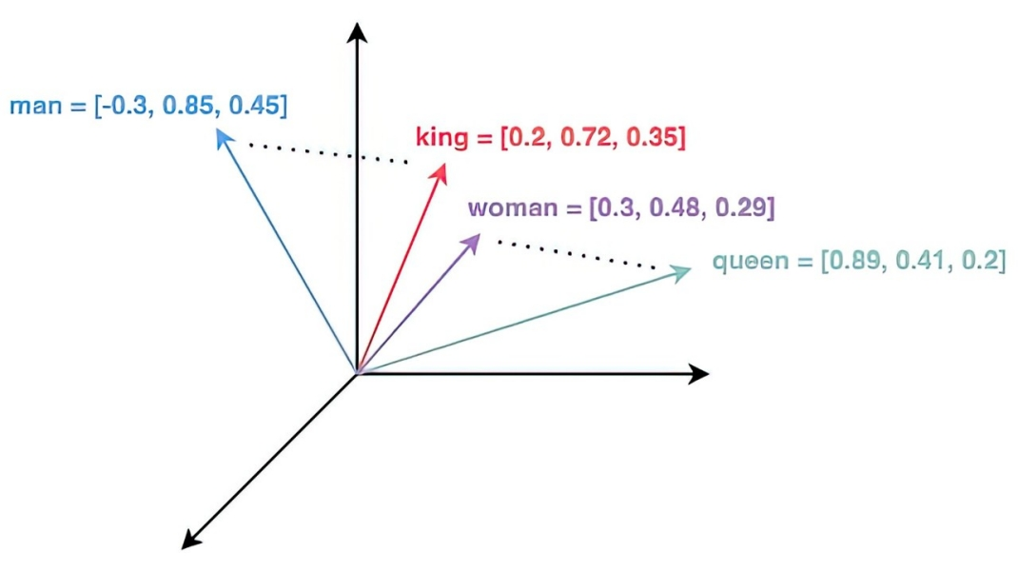
¿Se Puede hacer Matemáticas con el Lenguaje Natural?

Slide 18
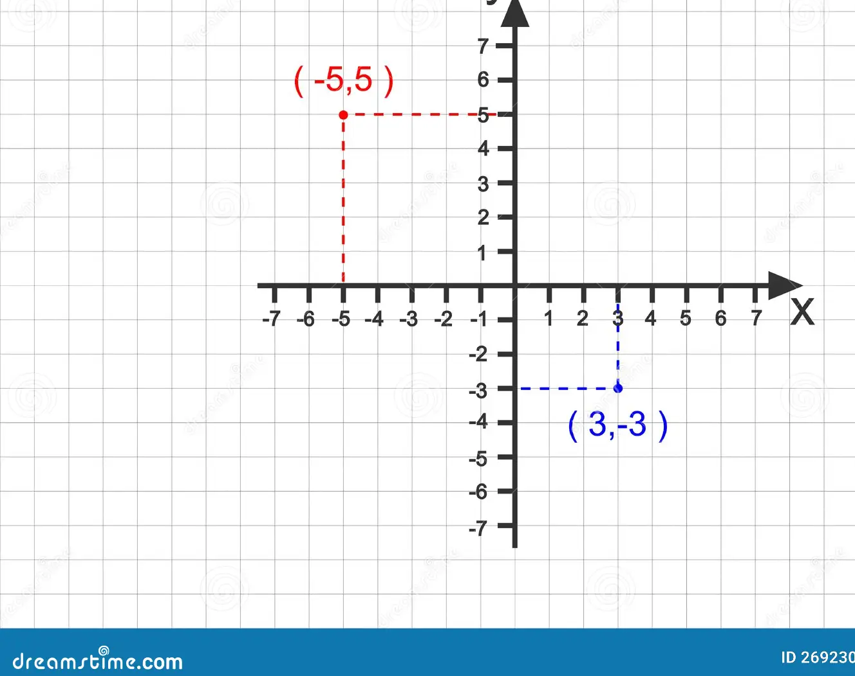
Analogía del Plano Cartesiano

Slide 19
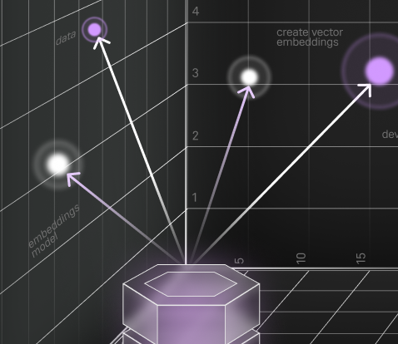
Espacio N Dimensional

Slide 20
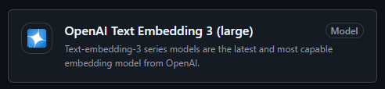
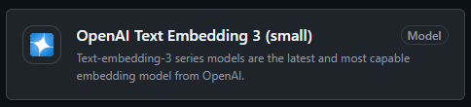
Modelos de Embedding
OpenAI nos ofrece una par de modelos con los que podemos generar embeddings
OpeanAI Text Embedding 3 (large) - 3072 dimensiones
OpeanAI Text Embedding 3 (small) – 1536 dimensiones
A mayor cantidad de dimensiones, el vector puede capturar más matices semánticos.
Pero también → ocupa más espacio en la base de datos y requiere más cómputo para búsquedas.

Slide 21
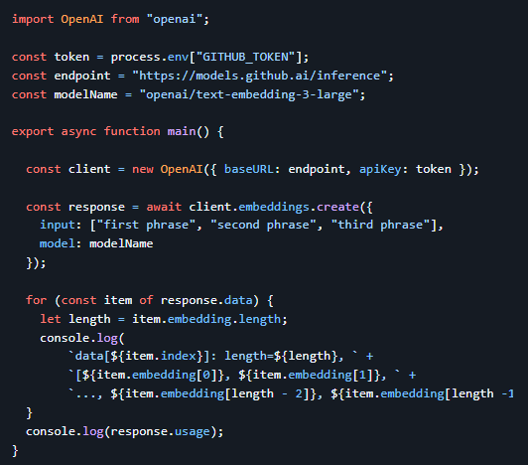
¿Cómo Generar un Embedding?
Al igual que con la API de chat, OpenAI nos ofrece acceso a sus modelos de embedding mediante su sdk

Slide 22

Búsqueda Semántica

Slide 23
Vector Embeddings
Como ya vimos, un embedding es un vector de números que representa el significado de un texto. Ejemplo simplificado (inventado):
"perro feliz" → [0.12, -0.45, 0.78]
"cachorro contento" → [0.11, -0.44, 0.79]
👉 Notarás que son muy parecidos → porque significan casi lo mismo.

Slide 24
¿Qué es la Búsqueda Semántica?
¿Qué es la Búsqueda Semántica?
Es buscar por significado en lugar de buscar por palabras exactas.
Una búsqueda tradicional (SQL con LIKE) encuentra solo coincidencias literales.
Una búsqueda semántica mide qué tan “cercanos” están dos embeddings en el espacio vectorial (usando cosine similarity o dot product).
Ejemplo práctico:
Usuario busca: "¿Dónde puedo encontrar un lugar para comer pizza?"
Embedding del query se compara contra embeddings de tus documentos:
"Restaurante italiano en el centro" → vector cercano → match
"Horario de buses interurbanos" → vector lejano → no match

Slide 25
Bases de Datos que Soportan Búsqueda Semántica

Slide 26

Pinecone DB

Slide 27
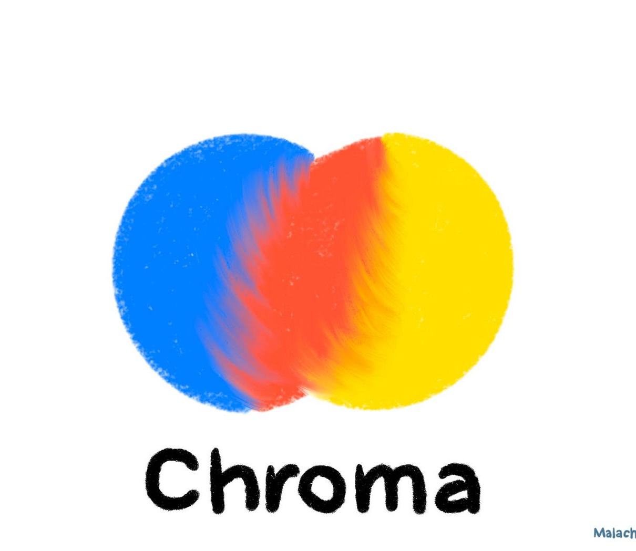
ChromaDB

Slide 28

PostgreSQL + PgVector

Slide 29
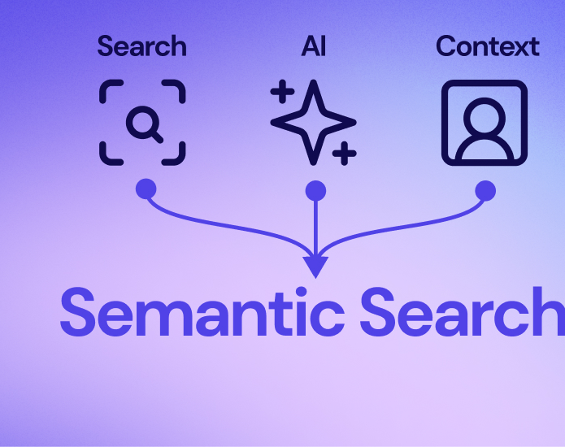
¿Cómo Hago Búsqueda Semántica?
El proceso en si es simple:
Lo primero es generar embeddings de los registros en la base de datos, por ejemplo si tu base de datos es la de un restaurant, tomas el nombre y la descripción de cada platillo del menú y generas un embeding [0.3, -0.7, ….]
Luego tomas la consulta del usuario, por ejemplo. un usuario nos dice: “Tengo ganas de comer algo del mar, ¿Qué opciones tiene?”
Convertimos ese mensaje del usuario en un embedding: [0.3, -0.7, ….]
Luego tomamos el embedding de la consulta del usuario y buscamos por ejemplo los 3 registros mas cercanos al embedding de la consulta, los embeddings son como coordenadas.

Slide 30
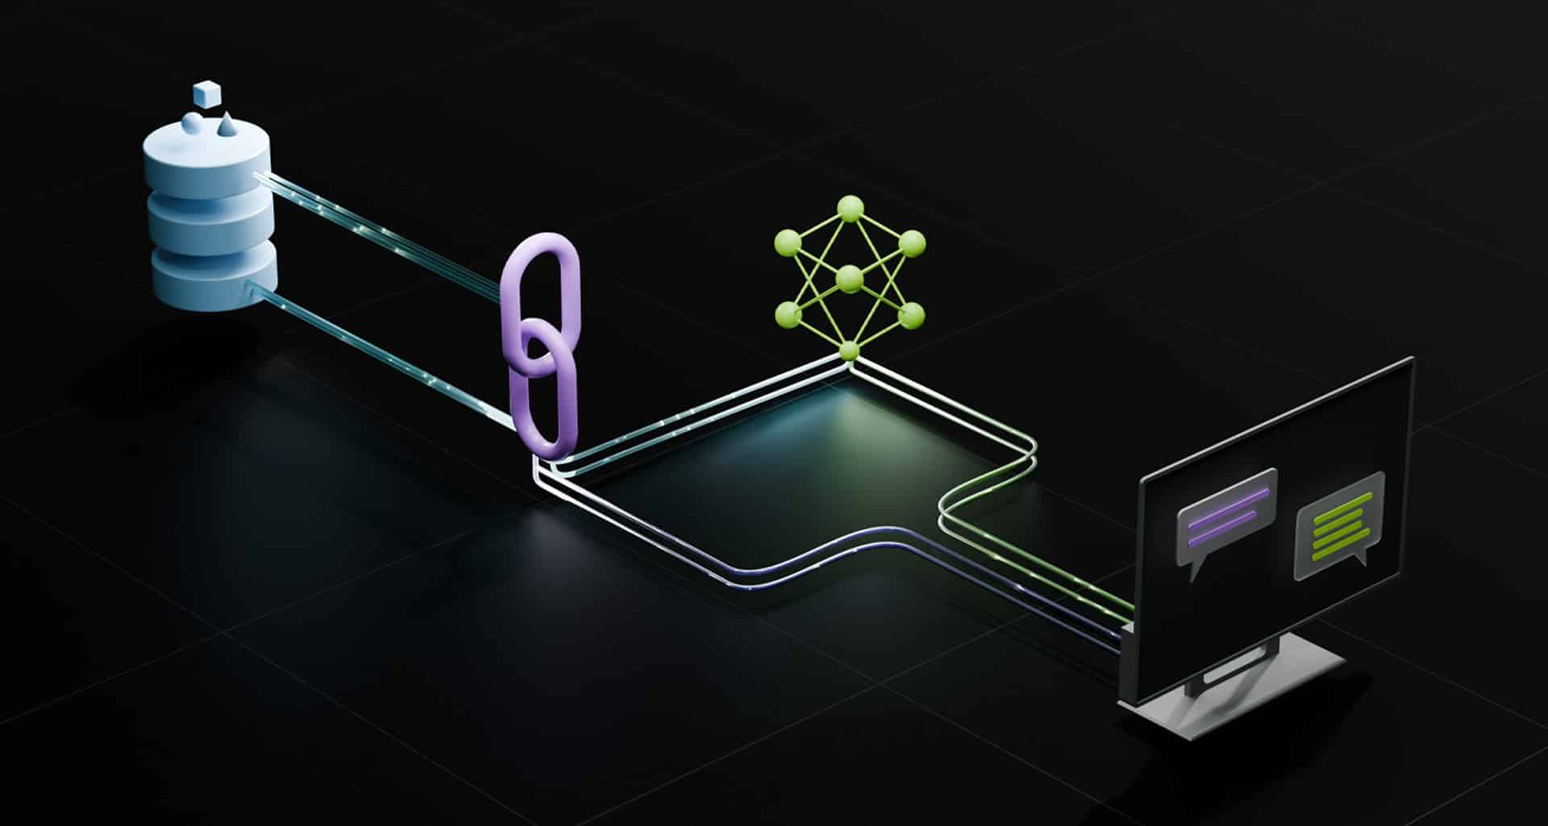
Retrieval Augmented Generation (RAG)

Slide 31
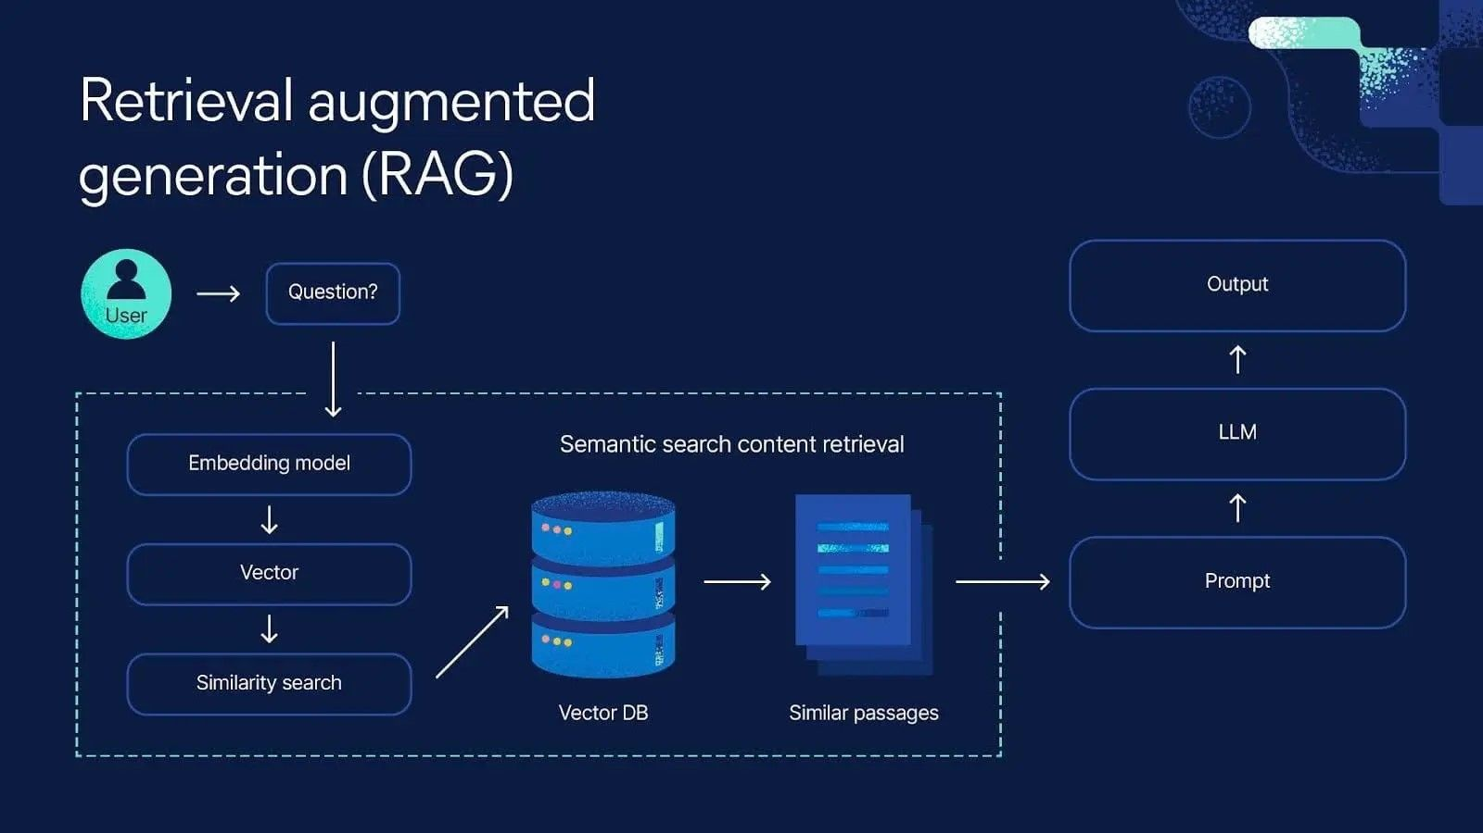
¿Qué es RAG?
RAG significa Retrieval-Augmented Generation.
En español: Generación Aumentada por Recuperación.
Es una técnica que combina modelos de lenguaje con búsqueda de información relevante para dar respuestas más precisas y con contexto actualizado.

Slide 32
Cómo funciona en la práctica
Usuario hace una pregunta
Ej: "¿Cuáles son los platos típicos chilenos?"
Búsqueda semántica
Se convierte la pregunta en un embedding.
Se busca en la base de datos vectorial los documentos más relevantes (restaurantes, recetas, artículos).
Contexto para el modelo
Los textos encontrados se pasan al modelo como contexto adicional.
Ej: "Documentos relevantes: 1. Pastel de choclo… 2. Cazuela… 3. Empanadas de pino…“
Se suelen pasar estos mediante el System Propmt
Generación de la respuesta
El modelo genera la respuesta mezclando su conocimiento interno con el contexto recuperado.
Resultado: más exacto y útil que solo preguntar al modelo sin contexto.

Slide 34

Analogía y Beneficios
Imagina un estudiante que sabe algo de memoria (el LLM) pero tiene acceso a una biblioteca (tu base de datos de documentos).
Cuando no recuerda algo exacto, busca en la biblioteca y usa eso para responder mejor.
Beneficios
Permite respuestas más actualizadas sin necesidad de entrenar el modelo de nuevo.
Reduce errores de “alucinación” porque el modelo tiene datos concretos para respaldar la respuesta.
Escalable: puedes conectar con cualquier repositorio de documentos, PDFs, bases de datos, etc.

Slide 35
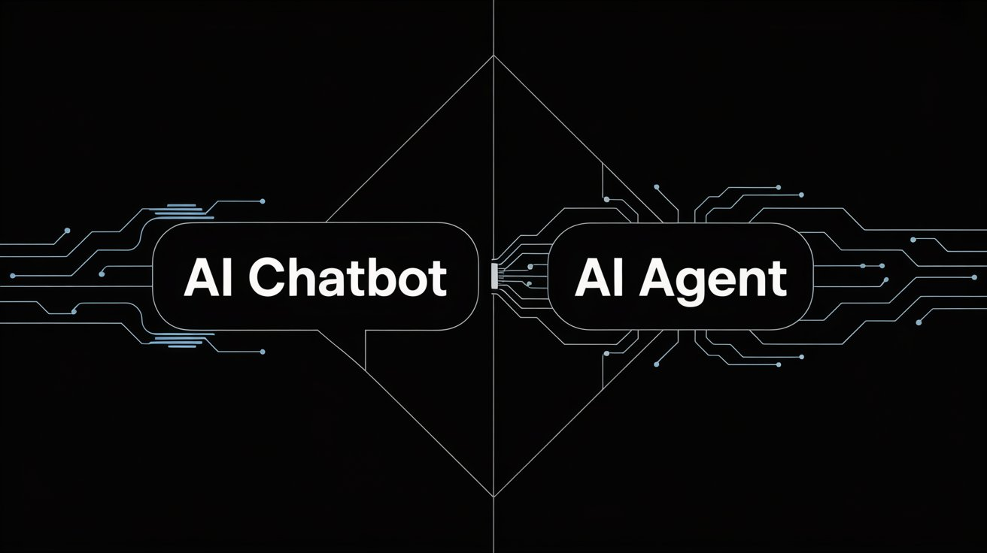

Slide 36

¿Cuál es la Diferencia entre un Chatbot y un Agente?
La diferencia básica y simplemente es que un Chatbot solo puede entender y responder a una conversación, mientras que un Agente puede hacer eso mismo y además puede ejecutar acciones e interactuar con el mundo exterior.
Por ejemplo:
Chatbot: Un bot de atención al cliente que responde preguntas frecuentes.
Agente: Un agente que no solo responde preguntas, sino que consulta la base de datos, hace cálculos o llama a otras APIs según lo que el usuario pide.

Slide 37

¿Cómo creamos un Agente de IA?
Igual que un Chatbot pero añadiéndoles tool/function calls

Slide 38
¿Qué son las Tool Calls?
Las tool calls son un mecanismo fundamental en los sistemas de IA modernos que permite a los agentes interactuar con el mundo exterior más allá de simplemente generar texto.
Las tool calls permiten a los agentes de IA ejecutar funciones específicas durante una conversación. En lugar de solo responder con texto, el agente puede:
Buscar información en tiempo real
Realizar cálculos complejos
Interactuar con APIs externas
Manipular archivos
Acceder a bases de datos

Slide 39

JSON Schema y Tool Calls
Los JSON Schemas definen la estructura y tipos de parámetros que cada herramienta acepta. Esto asegura que:
Los parámetros sean válidos antes de la ejecución
Haya documentación clara de qué espera cada función
Se mantenga la consistencia entre diferentes implementaciones

Slide 40
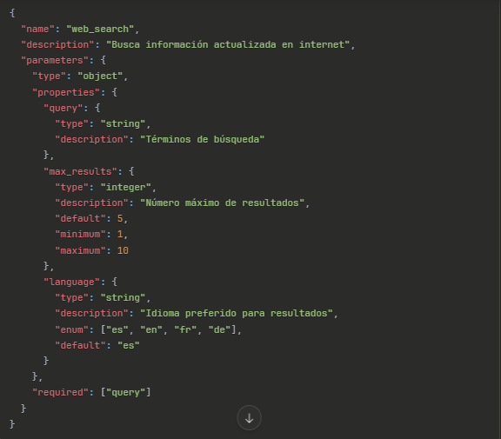
Ejemplo Práctico: Herramienta de Búsqueda Web

Slide 41
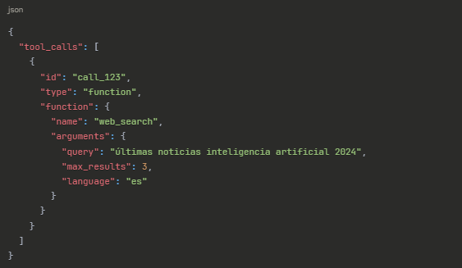
Tool Call del Agente
Cuando el agente decide usar esta herramienta:

Slide 42
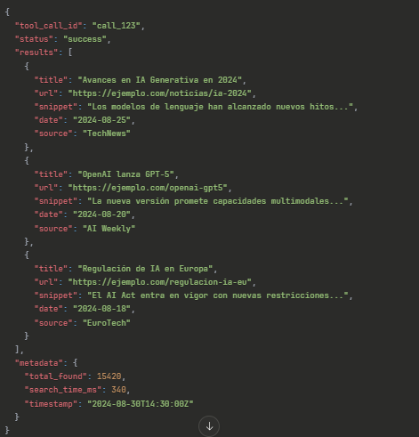
Respuesta de la Tool
La herramienta devolvería algo como:

Slide 43
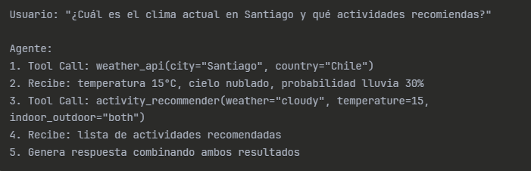
Relación con Agentes de IA
Los agentes utilizan tool calls para:
Planificación: Decidir qué herramientas usar y cuándo
Ejecución: Llamar a las herramientas con parámetros apropiados
Interpretación: Procesar los resultados y continuar la conversación
Cadenas de herramientas: Usar el resultado de una herramienta como entrada para otra
Las tool calls transforman a los agentes de IA de simples generadores de texto en sistemas capaces de interactuar dinámicamente con información y servicios externos, haciéndolos mucho más útiles y versátiles.

Slide 44

MCP (Model Context Protocol)

Slide 45

MCP (Model Context Protocol)
MCP es un protocolo estándar desarrollado por Anthropic que permite a los modelos de IA conectarse de forma segura y estandarizada con diferentes fuentes de datos y herramientas externas.

Slide 46
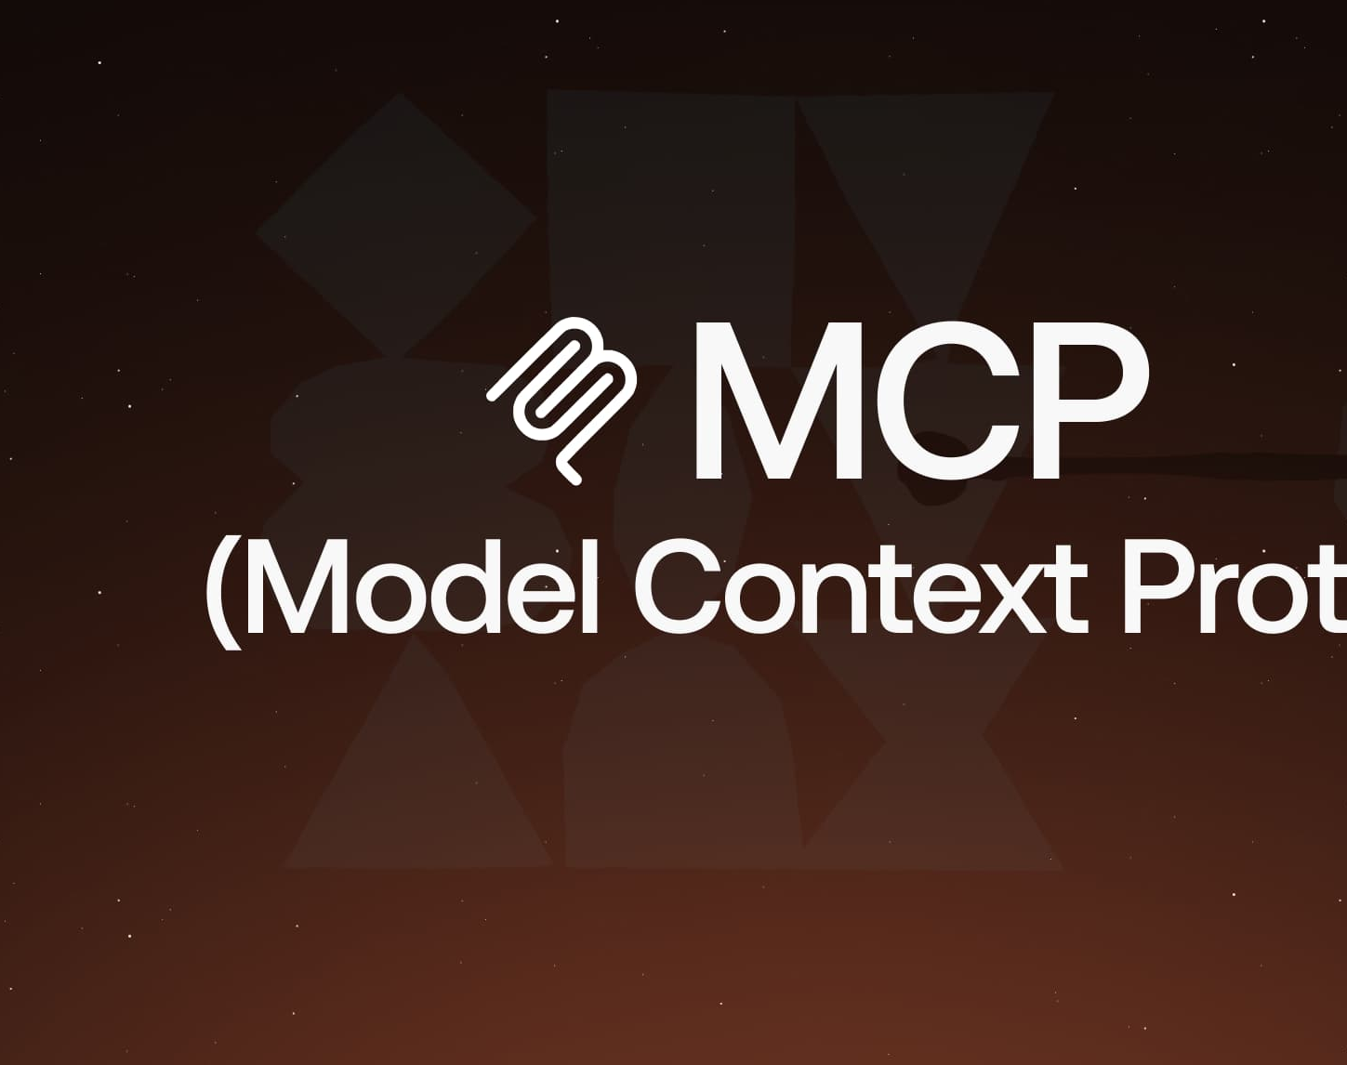
¿Qué Problema Resuelve?
Antes de MCP, cada sistema de IA tenía su propia forma de conectarse con herramientas externas. MCP crea un estándar universal para que los modelos puedan:
Acceder a bases de datos
Interactuar con APIs
Usar herramientas locales
Conectarse con servicios web

Slide 47
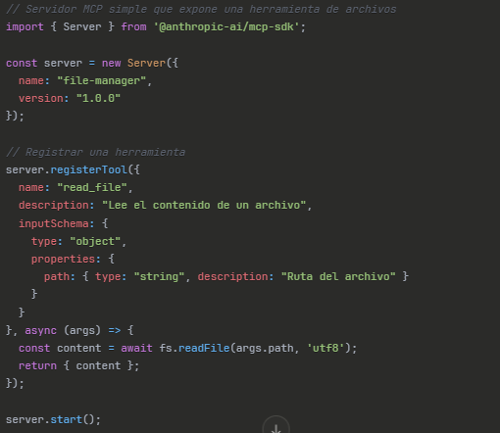
Arquitectura Básica
[Modelo de IA] ←→ [MCP Client] ←→ [MCP Server] ←→ [Recurso/Tool]
MCP Client: Integrado en la aplicación de IA
MCP Server: Expone recursos y herramientas siguiendo el protocolo
Comunicación: JSON-RPC sobre diferentes transportes

Slide 48
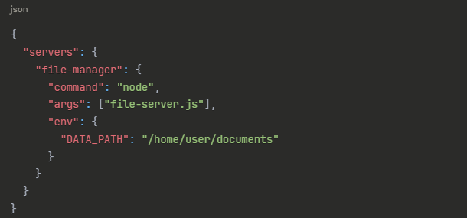
Configuración MCP (Claude Desktop)

Slide 49
Ventajas de MCP
Para Desarrolladores
Estándar unificado: Una sola forma de exponer herramientas
Reutilizable: El mismo servidor MCP funciona con diferentes clientes
Seguro: Control granular de permisos y accesos
Para Usuarios
Más capacidades: Los modelos pueden acceder a más datos y herramientas
Experiencia consistente: Misma interfaz para diferentes recursos
Flexibilidad: Fácil agregar/quitar funcionalidades
Casos de Uso Comunes
Integración con bases de datos (SQL, MongoDB)
Acceso a APIs (GitHub, Slack, CRM)
Herramientas del sistema (archivos, procesos)
Servicios web (weather, finance, news)

Slide 50
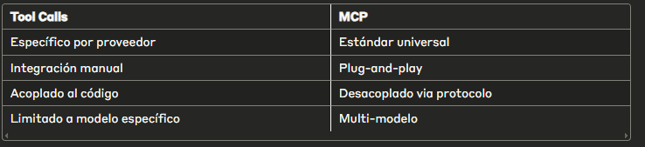
MCP vs Tool Calls Tradicionales

Slide 51
Estado Actual (2025)
Adoptado por Claude, otros modelos siguiendo
Ecosistema creciente de servidores MCP
Open source con SDKs en múltiples lenguajes
Integración nativa en herramientas como Claude Desktop
MCP representa el futuro de cómo los modelos de IA se conectarán con el mundo exterior - de forma estándar, segura y escalable.

Slide 52

Fin de la Presentación

